Slide 1
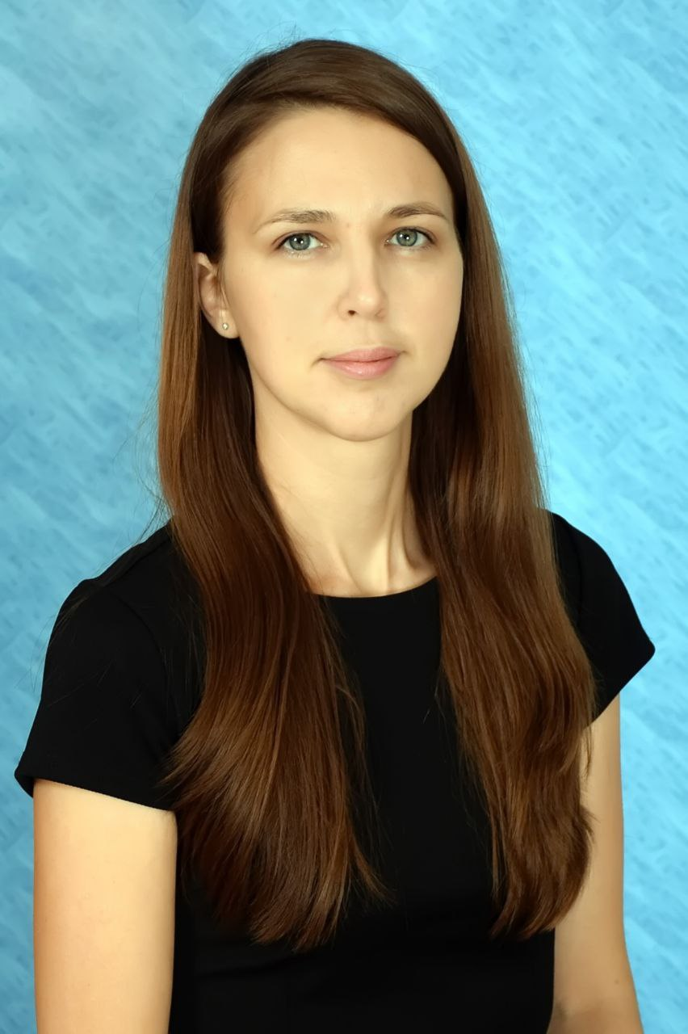
Аналитическая записка
Брусницына Н.В.,
учитель МАОУ лицей № 100, ВКК

Slide 2
Методическая тема: Смысловое чтение как средство развития читательской грамотности на уроках английского языка
Цель: создание образовательной среды для формирования читательской грамотности на уроках английского языка
Задачи:
изучить опыт применения методов смыслового чтения на уроках иностранного языка;
изучить теоретическую базу вопроса формирования читательской грамотности;
провести мониторинг читательской грамотности с целью выявить ее уровень;
разработать систему уроков с использованием методов смыслового чтения;
провести повторный мониторинг с целью анализа изменений уровня развития читательской грамотности;
проанализировать результаты мониторинга и сделать выводы об эффективности применения методов смыслового чтения как средства повышения уровня читательской грамотности.

Slide 3
Используемые технологии
Разработки:
Материал к уроку «About the UK»;
Серия уроков «Знакомимся с алфавитом» для первых, вторых классов»;
Серия уроков «Мои первые шаги в чтении для первых, вторых классов»;
Серия упражнений для отработки навыков смыслового чтения (4 класс, 5 класс, 7 класс)
Игровые технологии
Технология развития критического мышления
Информационно-коммуникационные технологии
Технология проблемного обучения
Здоровьесберегающие технологии

Slide 4
Показатели развития функциональной грамотности 2022-2023
 | 5 класс (1 четверть) |  | 5 класс (4 четверть) |  | 6 класс (четверть)
 | Владеют | Не владеют | Владеют | Не владеют | Владеют | Не владеют
Находить в тексте предложенные слова | 97% | 3% | 100% | 0% | 100% | 0%
Составлять связный текст из разрозненных частей | - | - | 36% | 64% | 59% | 41%
Составлять предложения из частей | 54% | 46% | 71% | 29% | 78% | 22%
Находить ответы на вопросы в тексте | 57% | 33% | 71% | 29% | 79% | 21%
Озаглавить текст | 71% | 29% | 78% | 22% | 84% | 16%
Находить лишнее слово в логическом ряду | 79% | 21% | 86% | 14% | 100% | 0%
Понимать задание на английском языке | - | - | 25% | 75% | 44% | 56%
В диаграмме представлены изменения показателей развития читательской грамотности для обучающихся одной параллели на протяжении года. Анализируя диаграмму, можно увидеть, что количество обучающихся, которые могут находить в тексте предложенные слова и найти лишнее слово в логическом ряду, увеличилось до 100%; количество обучающихся, которые могут составить предложение из частей и найти ответы на вопросы в тексте увеличилось до 79%; количество обучающихся, которые могут понять задание на английском языке увеличилось до 44%. В целом наблюдается положительная тенденция в развитии читательской грамотности.

Slide 5
Качество знаний по предмету английский язык
 | 2-4 классы |  | 5-9 классы |  | 10-11 классы
 | успеваемость | качество | успеваемость | качество | успеваемость | качество
2020-2021 | 100% | - | 100% | 57% | 100% | -
2021-2022 | 100% | - | 100% | 61% | 100% | -
2022-2023 | 100% | 83% | 100% | 79% | 100% | 100%
Результаты ГИА (средний балл)
2022-2023 | 4
Результаты ВПР (средний балл)
2020-2021 (7 класс) | 3,8
2022-2023 (7 класс) | 4,3

Slide 6
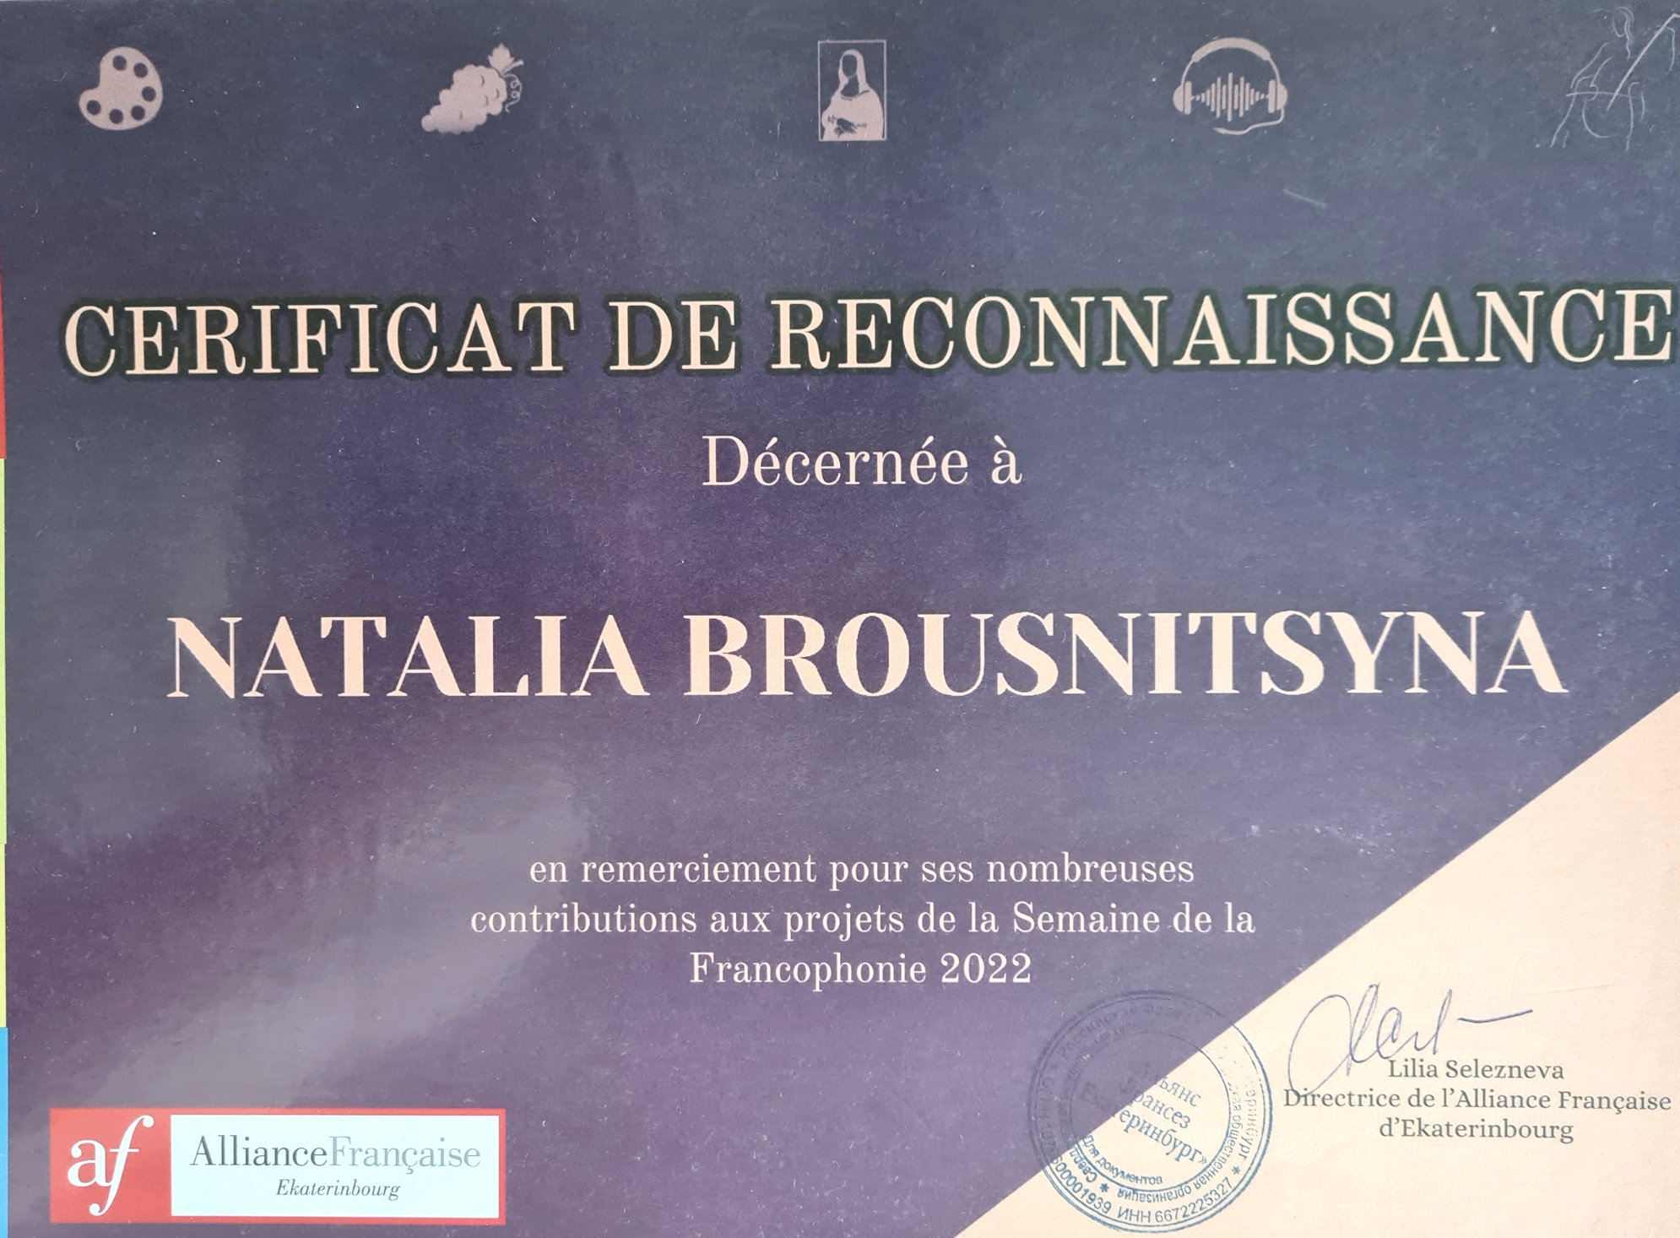
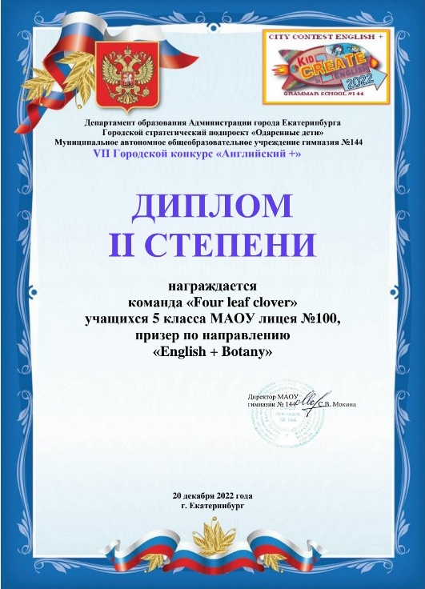
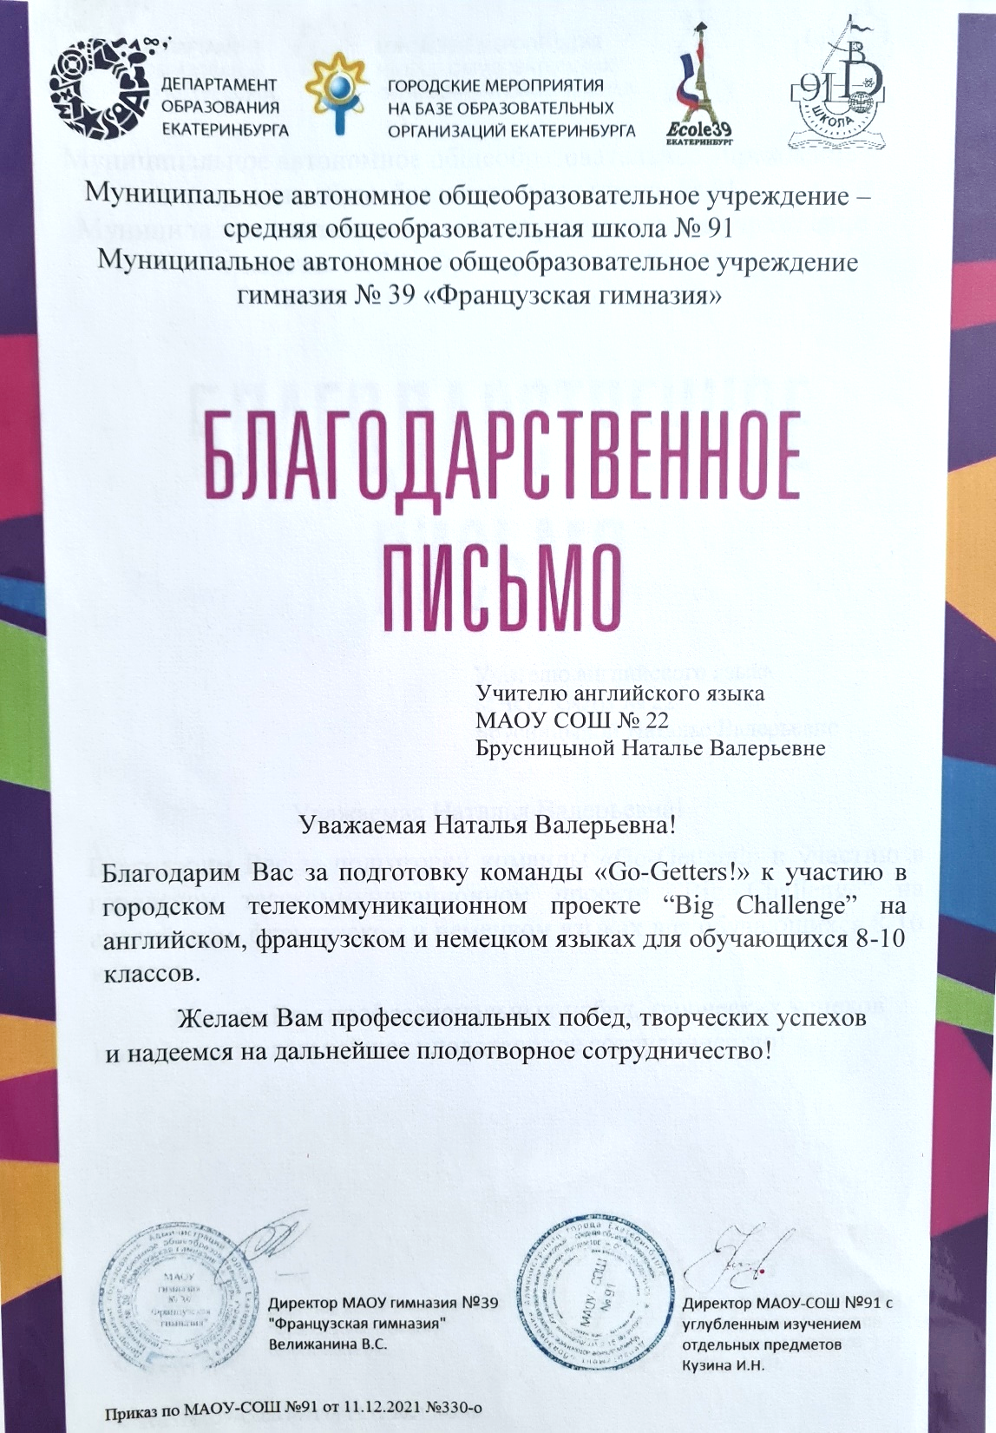
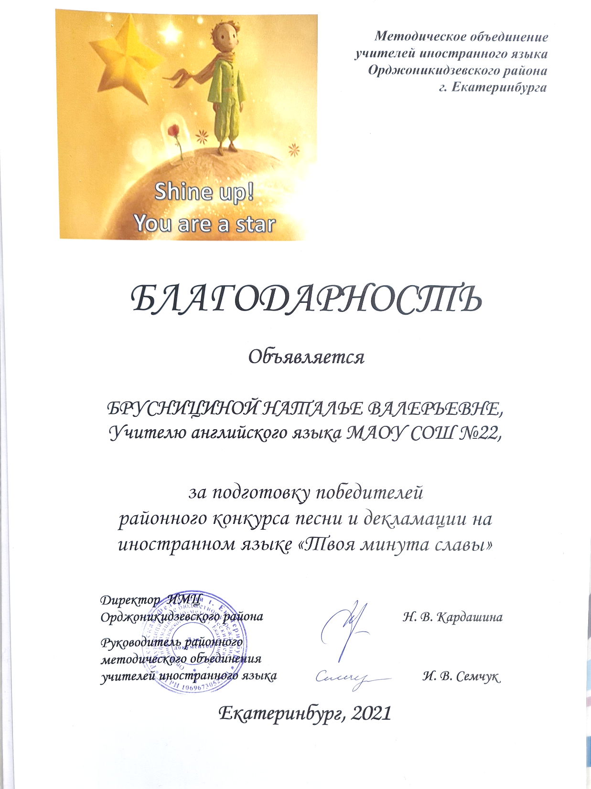
Победители, призеры районных, городских конкурсов
2020-2021 | 1 место в заочном этапе Городского конкурса литературных переводов
2021-2022 | Победитель в номинации районного конкурса «Твоя минута славы» Победитель в номинации городского телекоммуникационного проекта «Big Challenge» 2 место в VI городском конкурсе «Английский+» 1 место в городском конкурсе «Francophonovision»
2022-2023 | 2 место в VII городском конкурсе «Английский+» 3 место в районном проекте «Знатоки» 2 победителя и 4 призера школьного этапа ВСОШ (5 классы)

Slide 7
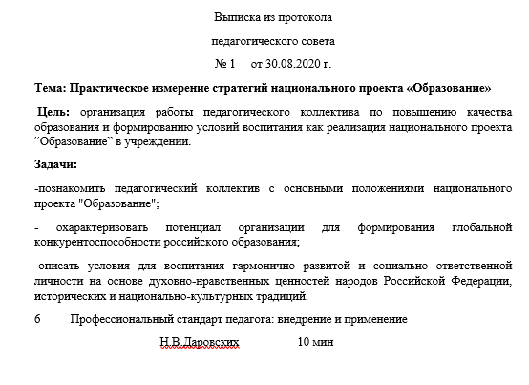
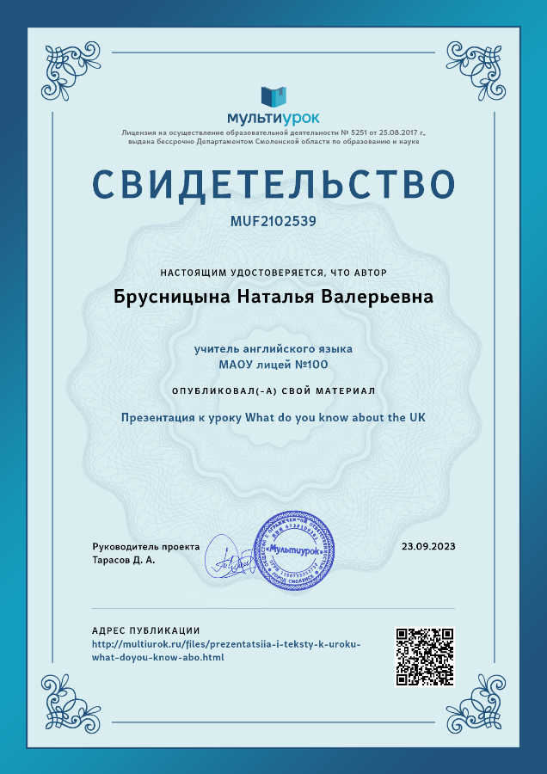
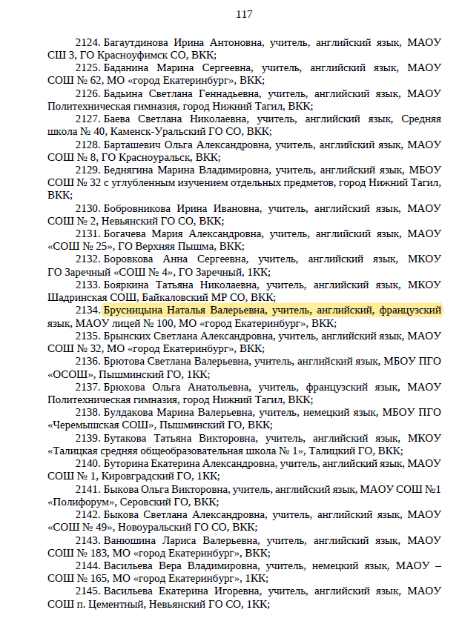
Представление опыта
2020-2021 | Выступление на педсовете по теме: «Профессиональный стандарт педагога: внедрение и применение», МОАУ СОШ №22
2021-2022 | Выступление на районном семинаре по теме: «Смысловое чтение на уроках английского языка»
2022-2023 | Выступление на педсовете по теме: «Работа в социальных сетях», МАОУ лицей №100
2023 | Публикация разработки к уроку «About the UK»
Экспертная деятельность
2020-по наст время | Эксперт, привлекаемый для осуществления всестороннего анализа профессиональной деятельности педагогических работников
2022-2023 | Эксперт районной комиссии по проверке ОГЭ
Организация мероприятий
2020 год | Районный лингвострановедческий квест «Неизвестная Европа»

